Slide 1
презентация на тему:
Оздоровительный проект
«Сам себе я помогу и здоровье
сберегу»
старшая логопедическая группа
Разработали воспитатели : Царахова А.Н.
Уртаева М.С.
.
Декабрь 2022

Slide 2
Тип проекта: Практико – оздоровительный. Участники проекта: дети старшей логопедической группы По продолжительности проект: краткосрочный (1 неделя) Срок реализации: 05.12.2022 – 09.12.2022г

Slide 3
Проблема и актуальность
«Забота о здоровье – это важнейший труд воспитателя. От жизнерадостности, бодрости детей зависит их духовная жизнь, мировоззрение, умственное развитие, прочность знаний, вера в свои силы»
В.А.Сухомлинский
Здоровье детей и его состояние относится к числу важнейших характеристик, определяющих положение детей в обществе , и отражает состояние всего общества. В последние годы сложилась тревожная ситуация в отношении состояния здоровья детей-дошкольников. Именно в этой возрастной категории наблюдается рост заболеваемости.
Для достижения гармонии с природой, самими собой необходимо учиться заботиться о своем здоровье с детства. Очень важным на сегодняшний день является формирование у детей дошкольного возраста убеждений в необходимости сохранения своего здоровья и укрепления его посредством здоровье сберегающих технологий и приобщения к здоровому образу жизни.

Slide 4
Цели и задачи проекта:
Цель:
Сохранение и укрепление здоровья детей старшего дошкольного возраста как основа личностного, эмоционального и физического развития.
Задачи:
Снижение заболеваемости.
Сохранение и укрепление здоровья детей.
Формирование привычки к здоровому образу жизни.
Профилактика плоскостопия и нарушение опорно- двигательного аппарата.
Формирование потребности в ежедневной двигательной деятельности.
Привитие культурно-гигиенических навыков.
Закаливание организма посредством естественных природных сил.

Slide 5
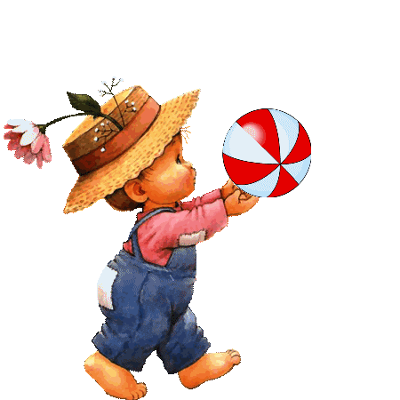
Ожидаемый результат:
Снижение заболеваемости и повышение уровня здоровья детей.
Овладение знаниями о здоровом образе жизни, осознание ими ответственности за своё здоровье.

Slide 6
Этапы реализации проекта:
1.Организационно-подготовительный
Обоснование актуальности темы, мотивация её выбора;
Подбор литературы, пособий, атрибутов, фотографий, плакатов;
Обсуждение с родителями вопросов, связанных с проведением проекта;
Составление перспективно-тематического планирования;
2. Основной этап
Проведение НОД, беседы о здоровом образе жизни, рассматривание иллюстраций.
Организация сюжетно - ролевой, дидактических, пальчиковых, дыхательных, малоподвижных и подвижных игр, массаж, витаминизация. Проведение утренней гимнастики, гимнастика в постели.
Привлечение родителей к участию в проекте;
Консультация, анкета для родителей.
3. Заключительный
Организация выставки рисунков «Мойдодыр»;
Досуг «Весёлые старты» (дети ).

Slide 7
личностно-ориентированный подход к каждому ребёнку;
последовательность
комплексность
Ведущие принципы
систематичность;
доступность
постепенность

Slide 8
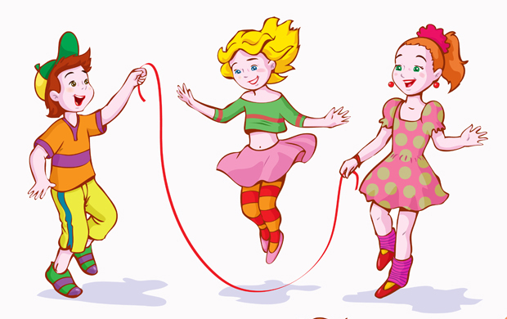
Формы проведения оздоровительной работы, осуществляемые в детском саду

Slide 9
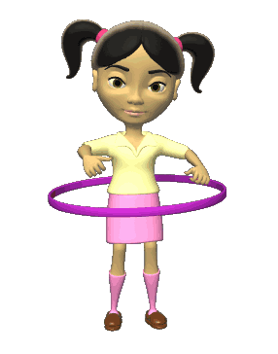
Пальчиковая гимнастика
«Перелетные птицы»
«Будем пальчики считать».
Игра «Волшебные палочки»
Игры по интересам детей
«Мозаика», «Лего», «Массаж для рук».
Цель: развивать мелкую моторику пальцев.

Slide 10
Дидактические игры
«Назови три предмета »
Цель: Воспитывающие умение группировать, обобщать
предметы по определенным признакам.
«Найди отличия и сходство»
Цель: развивать умение сравнивать предметы,
устанавливать их сходство и различие.
«Скажи наоборот»
Цель: развивать логическое мышление, наблюдательность,
внимание, расширять кругозор, способствует развитию
связной речи.
«Что лишнее»
Цель: развитие мышление и внимание дошкольников.
«Домик настроения» «Мы и наши эмоции».
Цель: Объяснить детям, что наше настроение влияет на
наше самочувствие.

Slide 11
Знакомство с художественной литературой:
А.Барто «Девочка чумазая».
К.Чуковский «Мойдодыр».
Цель: познакомить детей с произведением о культуре внешнего вида.
А.Барто «Пёс занемог» стихотворение Рассматривание иллюстраций о спорте. Цель: формировать привычку к ОБЖ.

Slide 12
Подвижные игры
«Догони меня»
«Воробышки и автомобиль»
«Птички в гнездышках»
«У медведя во бору»
«Ловишки» Малоподвижные игры
«Статуи»
«Найди пару»

Slide 13
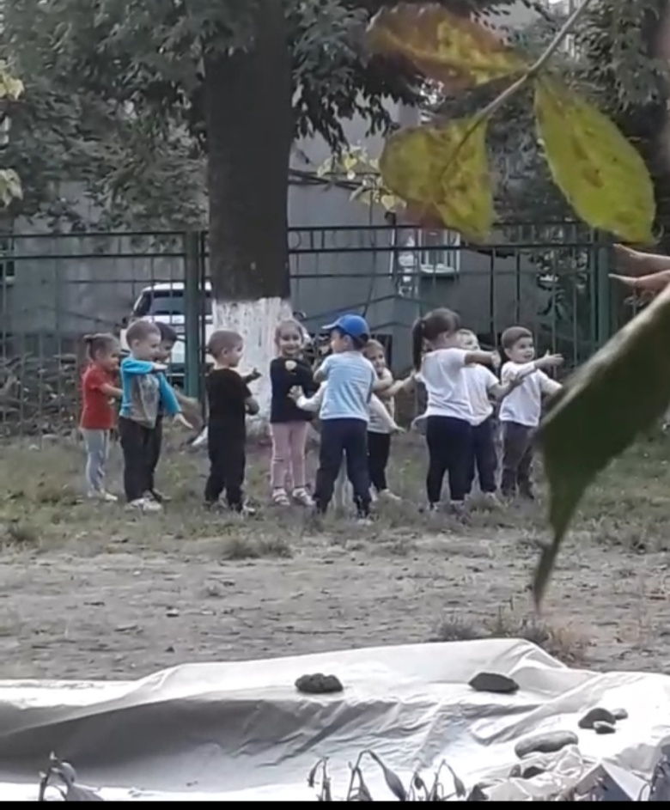
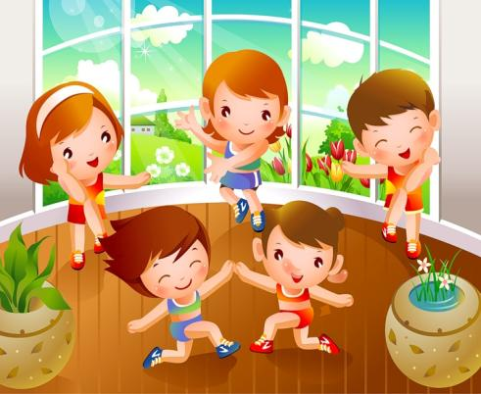
Утренняя гимнастика

Slide 14
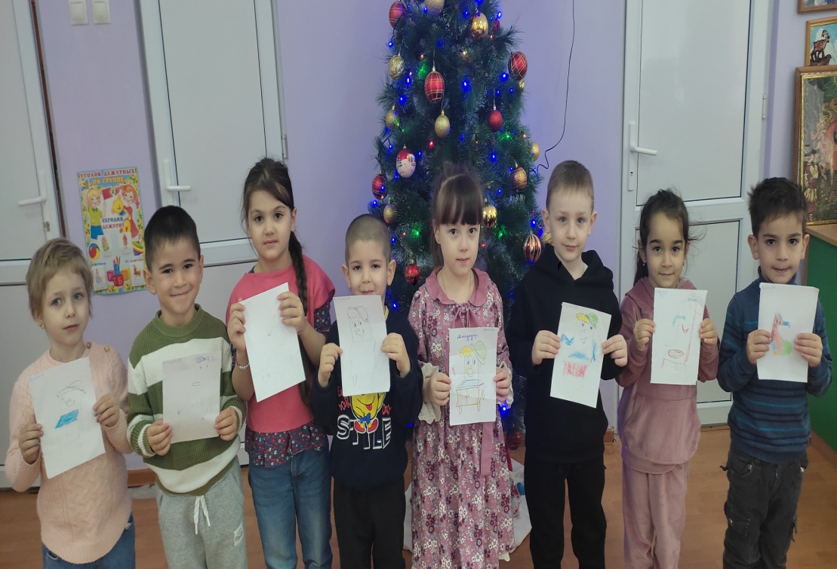
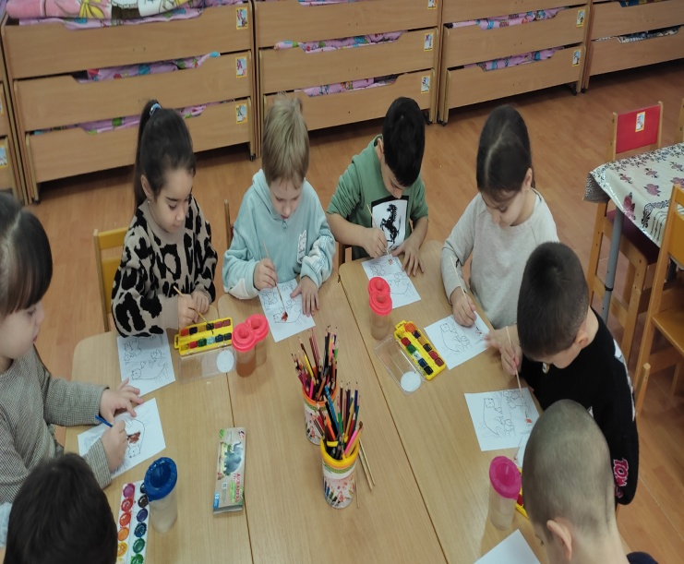
Очень любим «Мойдодыр» - зачитаем весь до дыр!

Slide 15
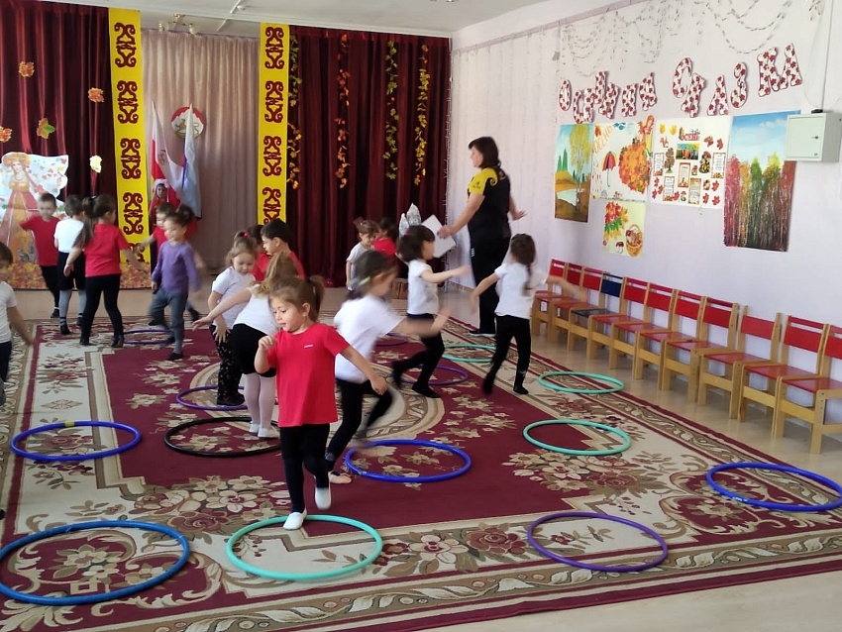
С физкультурой будешь дружен – врач тебе не будет нужен!

Slide 16
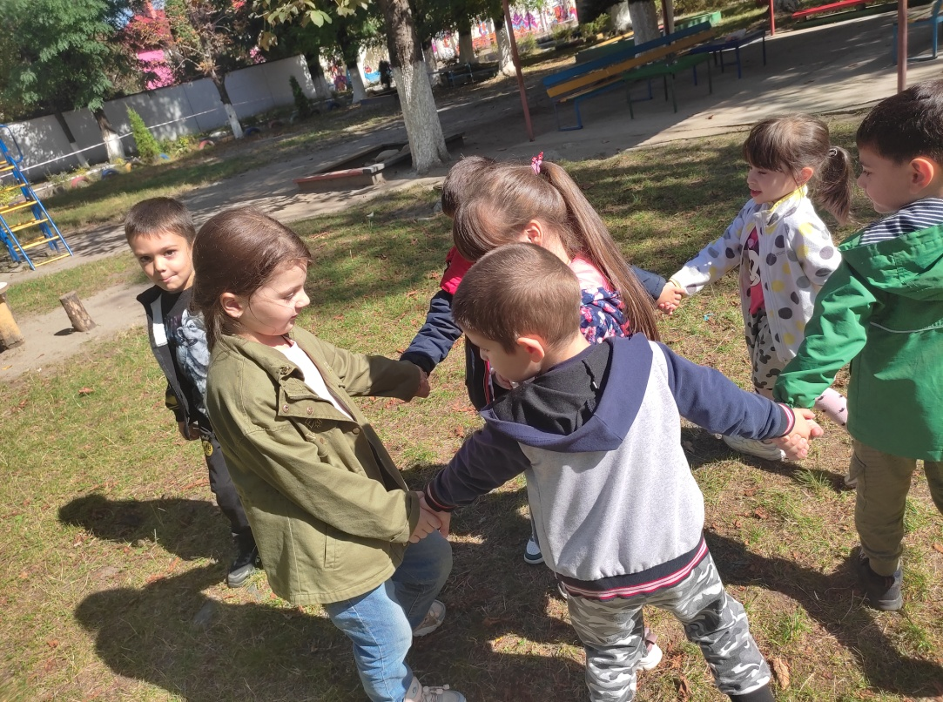
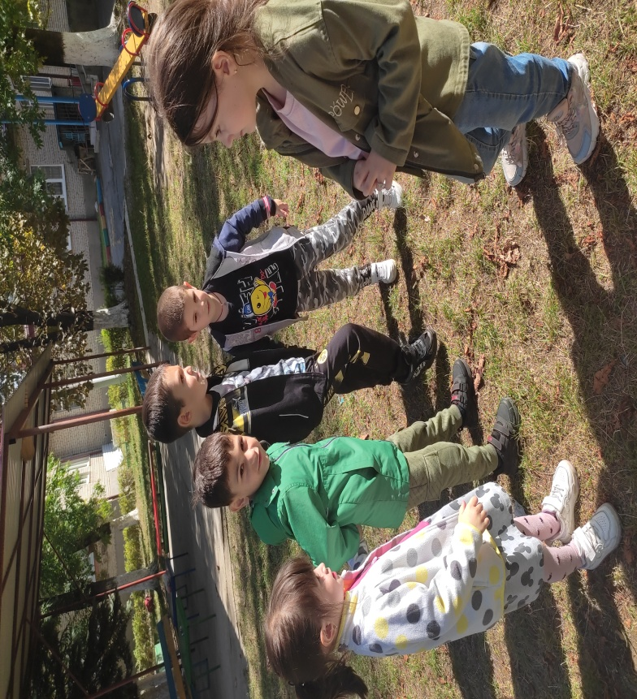
Прогулка

Slide 17
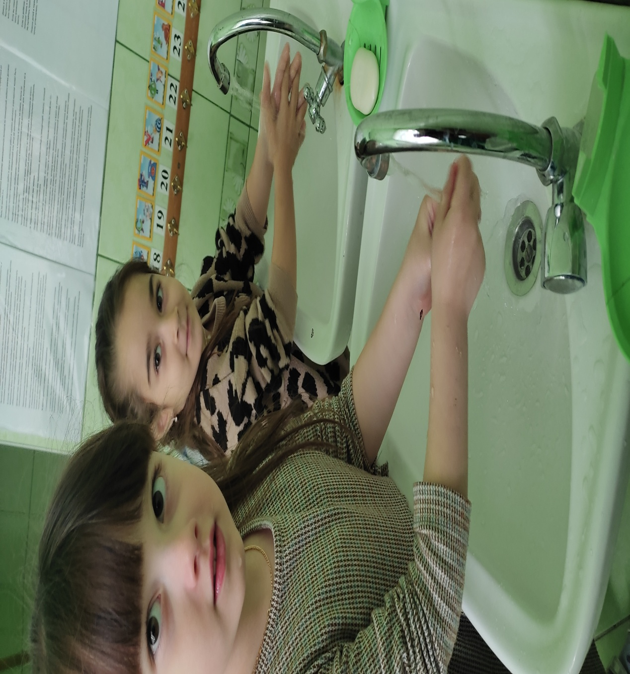
Надо, надо умываться!

Slide 18
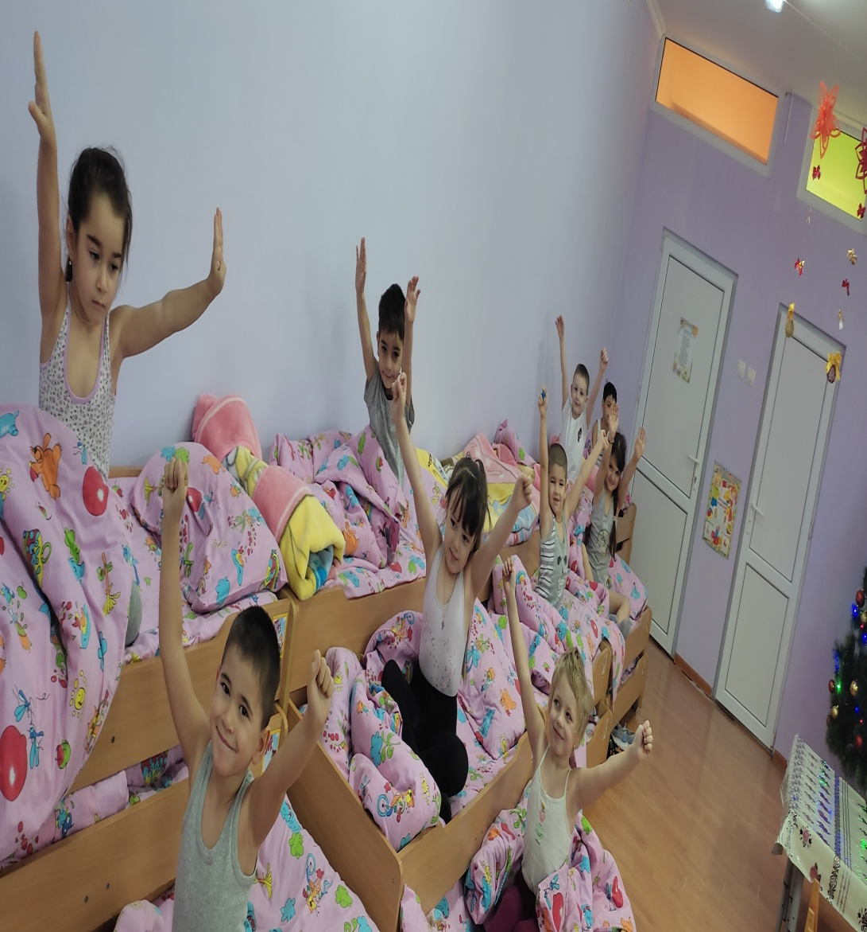
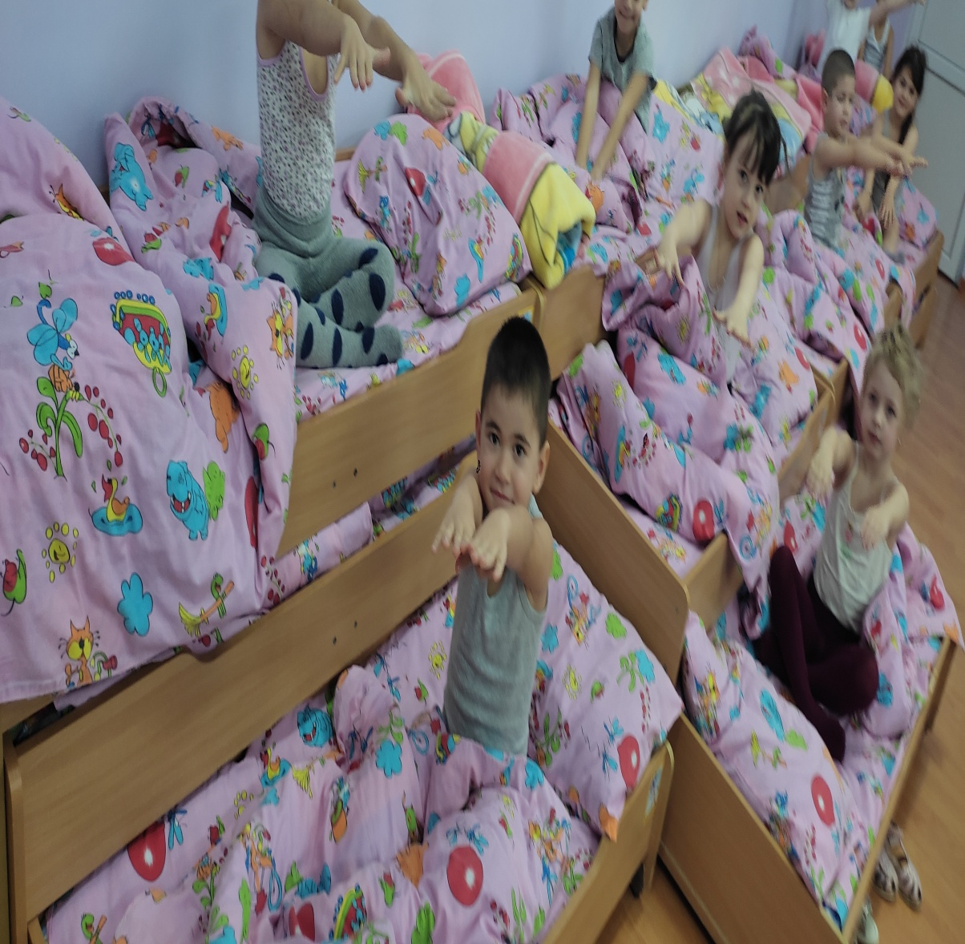
После сна гимнастика укрепляет пластику

Slide 19
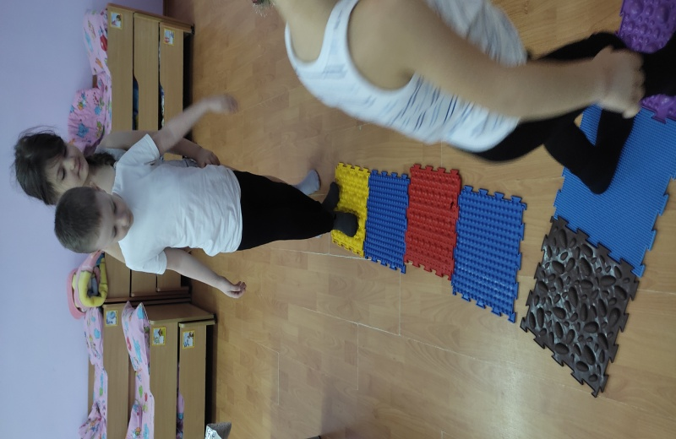
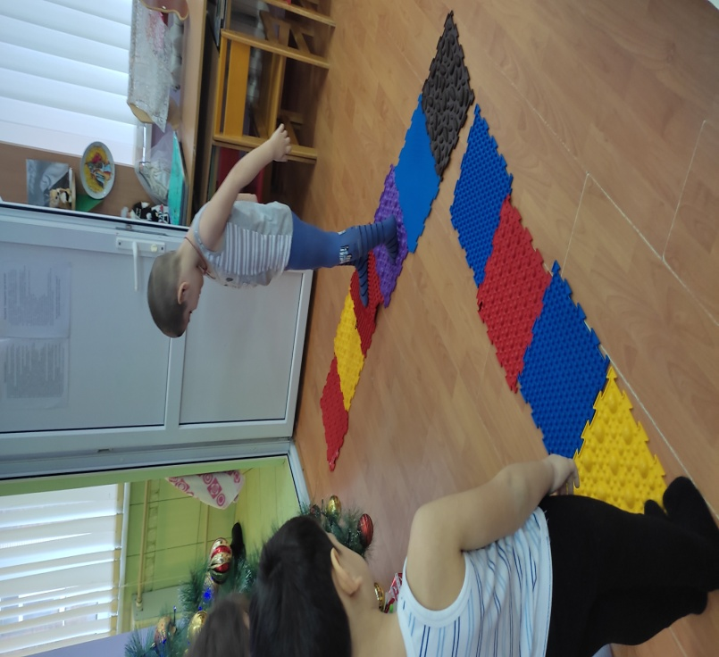
Закаляться нужно детям - это знают все на свете!

Slide 20
Мы здоровье детей сберегаем : технологии изучаем!

Slide 21
Пальчиковая гимнастика
«Будем пальчики считать»

Slide 22
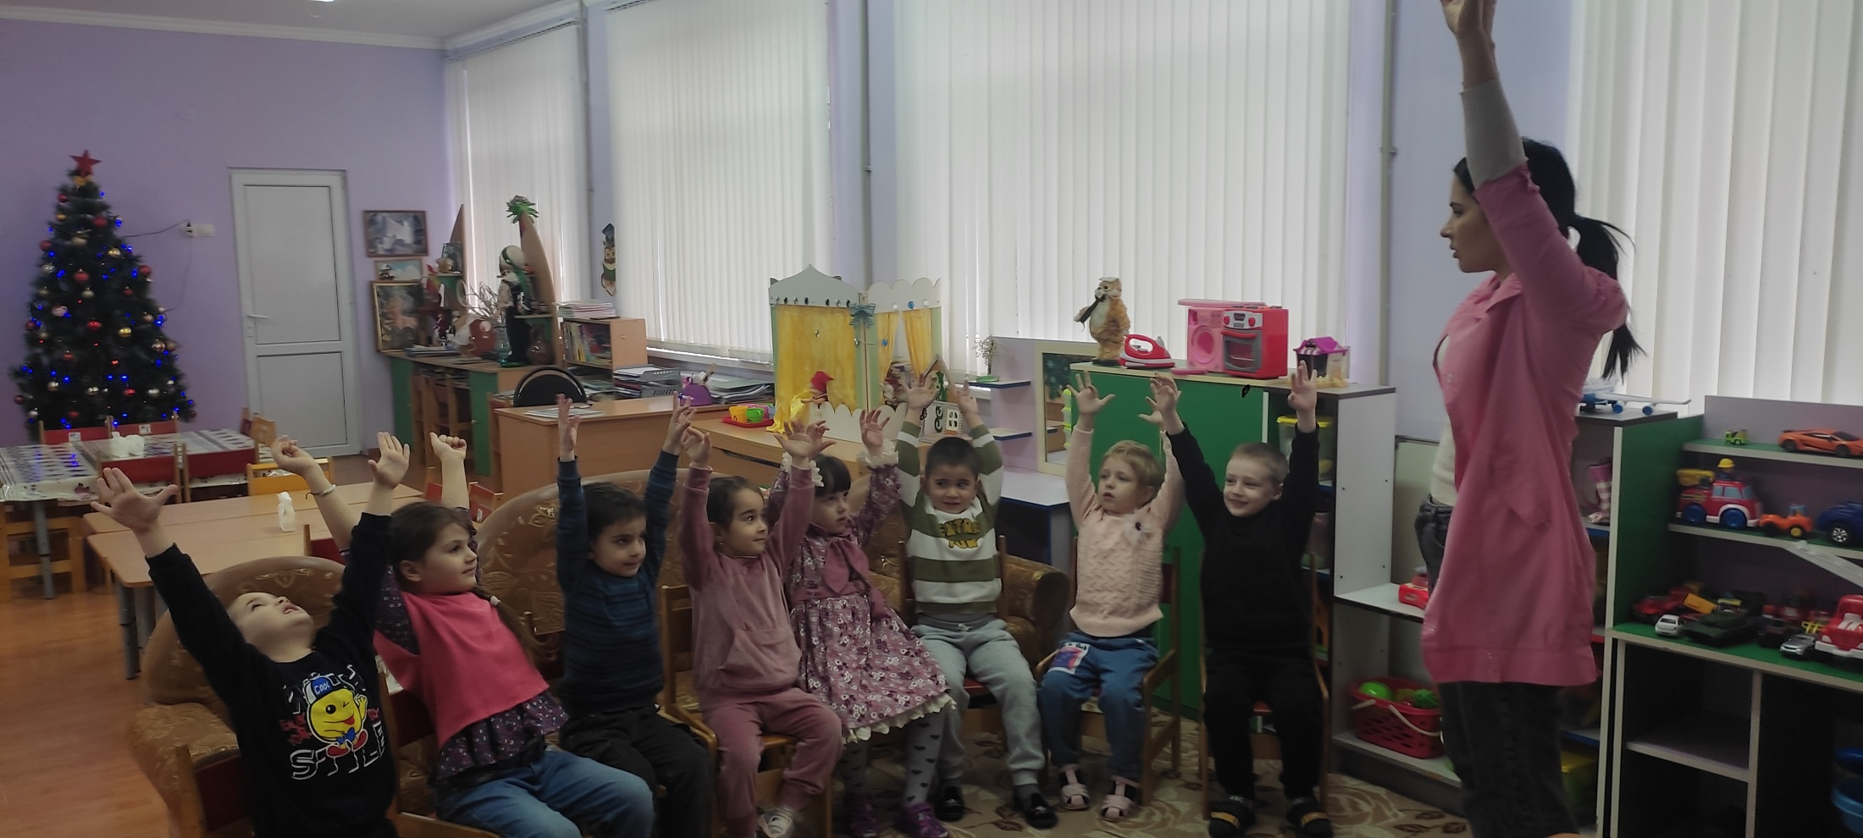
Пальчиковая гимнастика «Перелетные птицы»

Slide 23
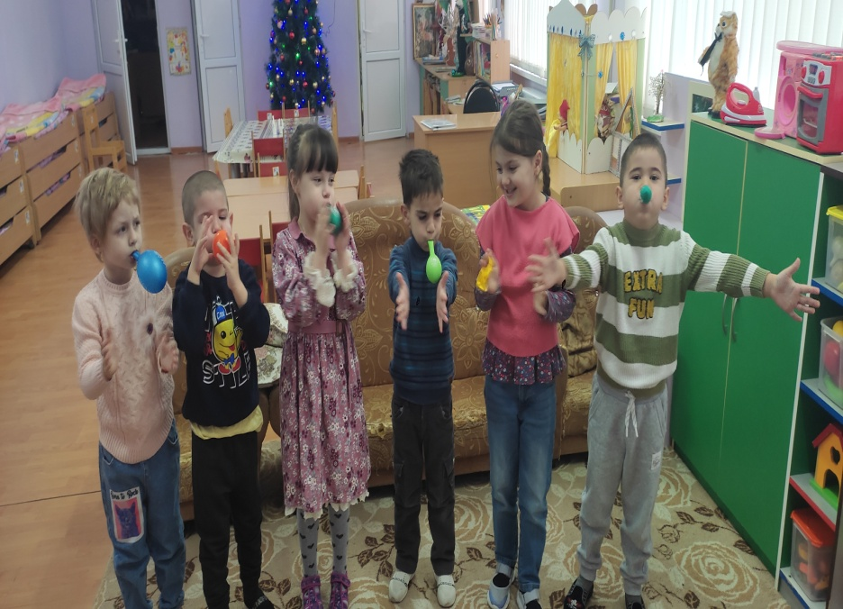
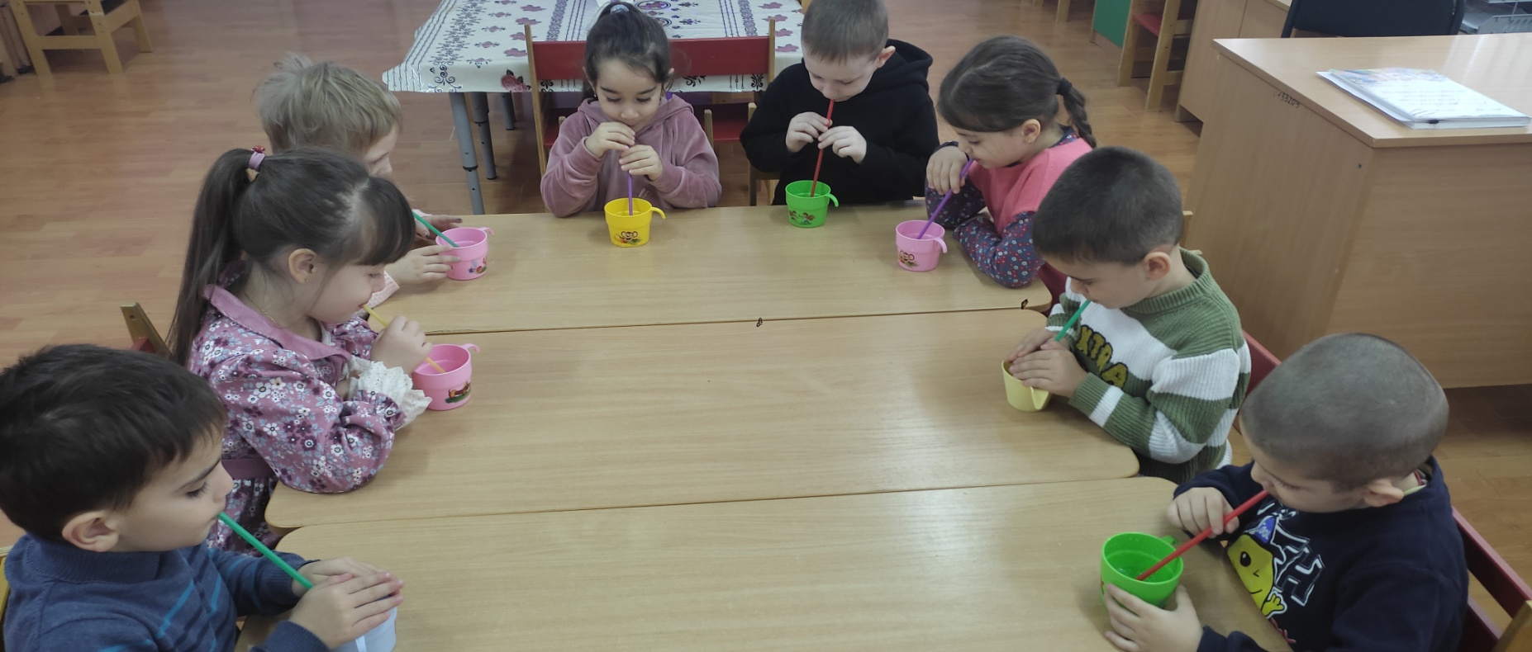
Дыхательная гимнастика

Slide 24
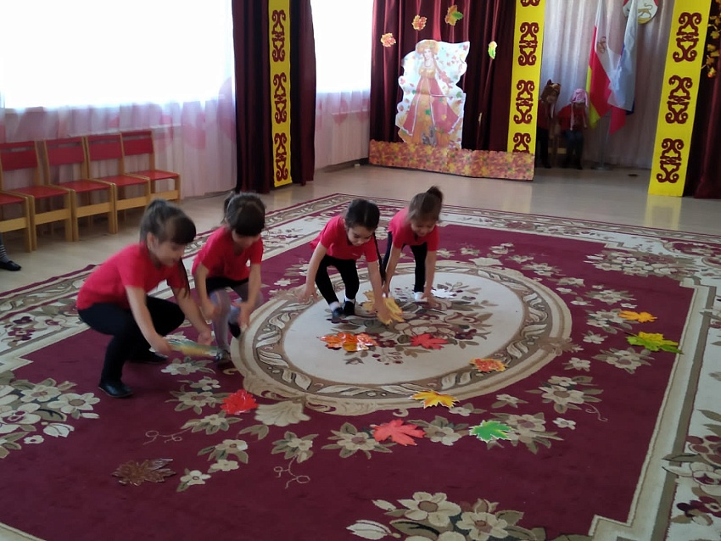
Дидактические игры по ЗОЖ

Slide 25
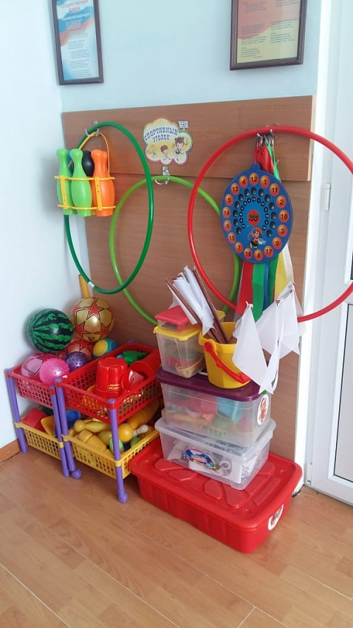
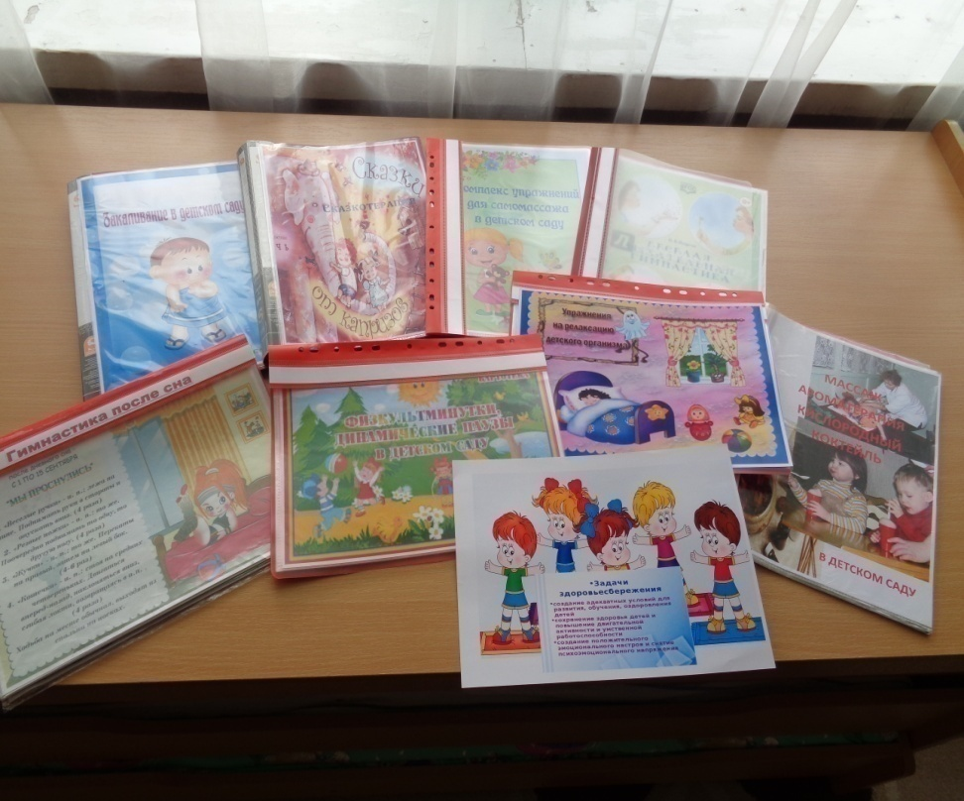
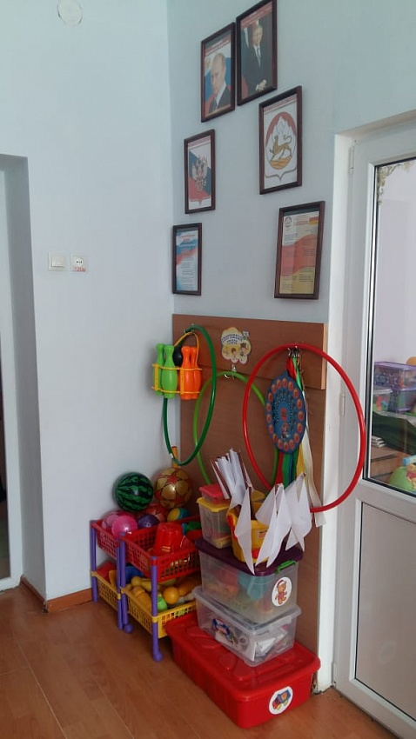
Мы за здоровый образ жизни

Slide 26
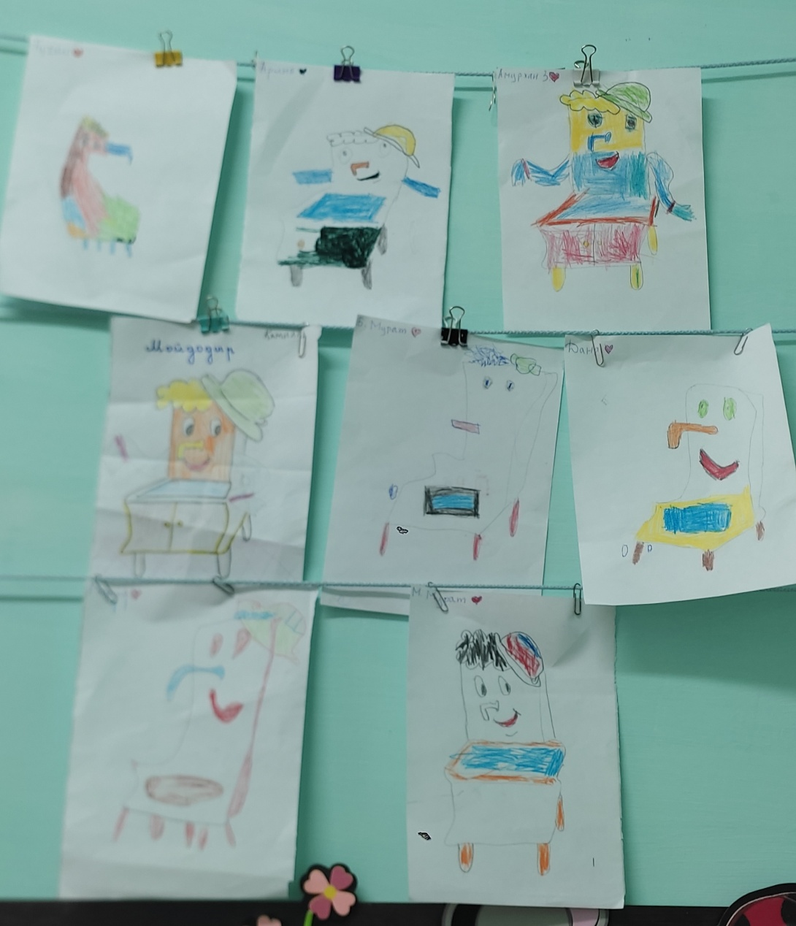
Выставка рисунков

Slide 27
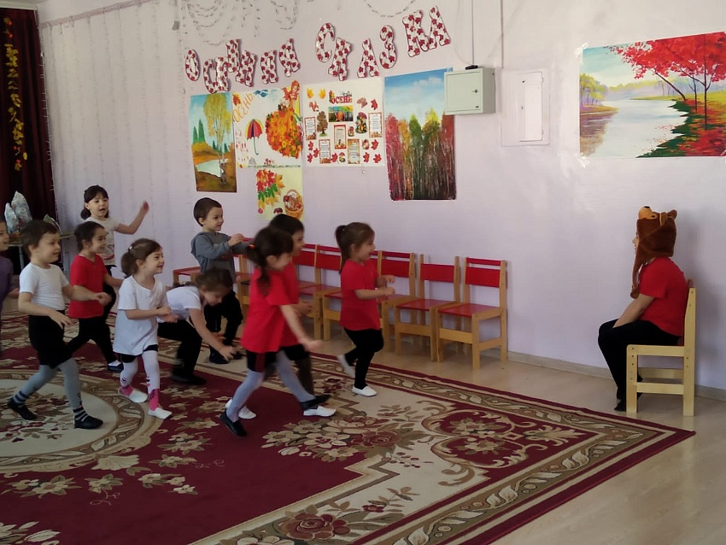
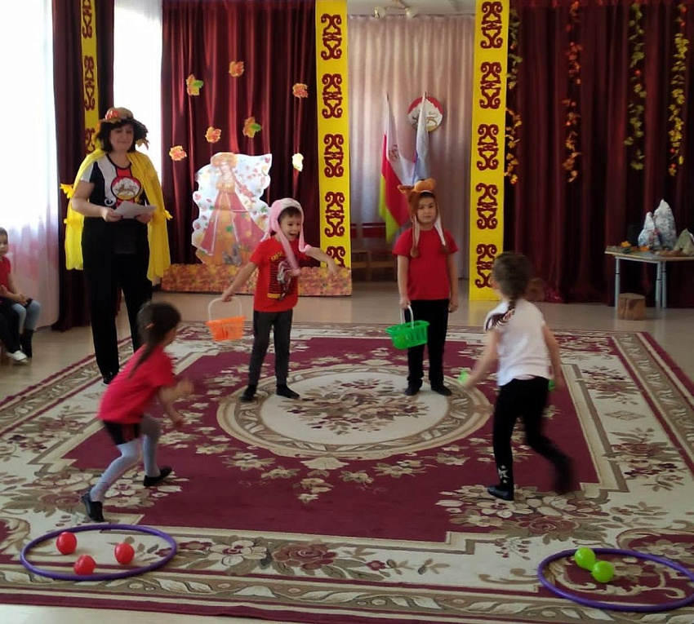
«Весёлые старты»

Slide 28
Спасибо за внимание!!!

